Slide 1
Rational Unified Process (RUP)
Melanie Bugelnig Marcel Judth
5AHIFS 2018/19

Slide 2
Abstract
IBM
1996: first version
rational software
four phases
supporting software
advantages of RUP
disadvantages of RUP

Slide 3

Allgemein
objektorientiertes, aktivitätsgetriebenes Vorgehensmodell
geprägt von UML
von Tools unterstützt
3 Grundprinzipien

Slide 4

Entstehungsgeschichte
Rational Inc.
The Three Amigos
ROP
Umbenennung

Slide 5
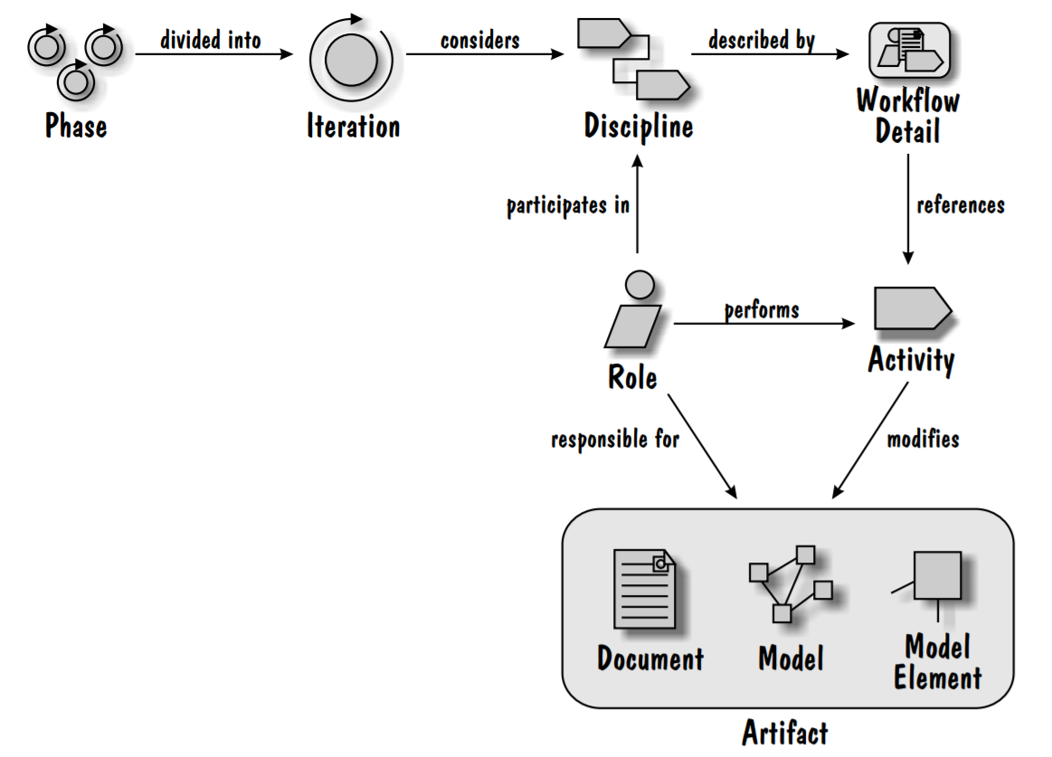
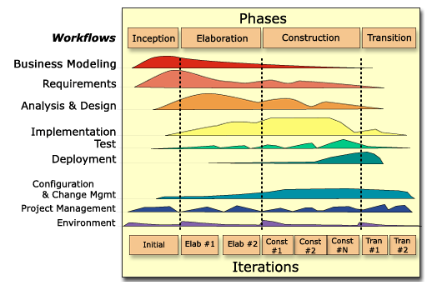
Concept
Development phases and iterations
Disciplines / Workflows
Effort of disciplines per phase
Role
Artifact
Activity

Slide 6
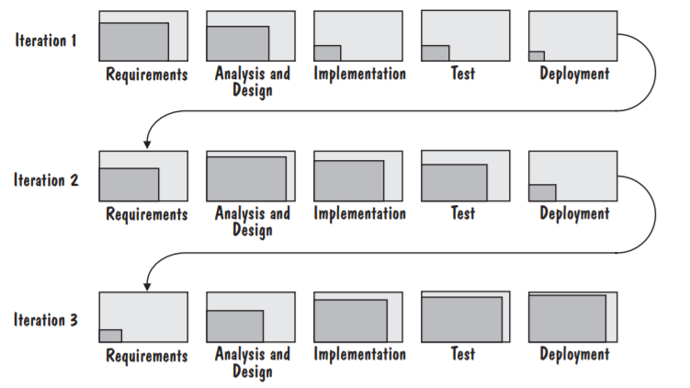
Entwicklungsphasen und Iterationen
Phasen
Inception
Elaboration
Construction
Transition
Iterationen

Slide 7
Workflows und deren Artefakte
Eingabe: gewisse Artefakte
Ausgabe: festgelegte Anzahl an Artefakte
Core-
Workflows
Supporting-
Workflows

Slide 8
Business modelling
Verständnis für das Umfeld
Probleme sollen erkannt werden
Business Use Case Model, Domain Model u. Business Vision

Slide 9
Requirements
Festlegung der Funktion des Zielsystems
Grobe Schätzung
Vision, Stakeholder Request u. Prototype

Slide 10
Analysis & Design
Ableiten des eigentlichen Systems

Slide 11
Implementation
Planung durch
Component Diagram
Integration Build Plan
Implementation Model

Slide 12
Test
Unit-Tests (einzelne Komponente)
Systemtests (neuen Teile)
Integrationstest (gesamte System)
User-Acceptance-Test (Endnutzer)

Slide 13
Deployment
Auslieferung an den Kunden
Training Materials
Product
Deployment Plan
End User Support Material

Slide 14
Configuration & Change Management
Auf Forderungen des Kunden reagieren
Change Request
Configuration Management Plan

Slide 15
Project Management
Projekte besser planen und ausführen
Risk List
Iteration Plan
Work Order

Slide 16
Environment
Optimale Bedingungen für Entwickler schaffen
Design Guidelines
Test Guidelines
Tool Guidelines

Slide 17
Vorteile von RUP
Risikofaktoren können schnelle erkannt werden
Bessere Arbeitsteilung
Laufende Qualitätssicherung
Prozess verbessert sich nach jeder Iteration

Slide 18
Nachteile von RUP
Komplexer Prozess
Werkzeuge kostenpflichtig
Oft komplizierte Iterationsplanung

